Slide 1
Презентация на тему «Овощи»
Выполнила воспитатель Карпова Н.В.

Slide 2
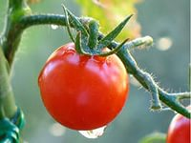
Помидор на грядке
Делает зарядку;
Как здоровье, помидор?
— Хорошо! В порядке!
Весь вспотел — но не устал!
От зарядки красным стал.

Slide 3
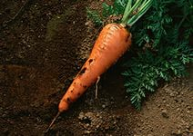
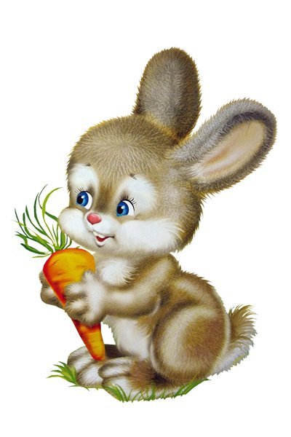
В огороде шум-шум-шум,
Зайка-зайка: хрум-хрум-хрум,
Прыг-прыг-прыг по пням, по пням,
Съел морковку — ням-ням-ням!

Slide 4
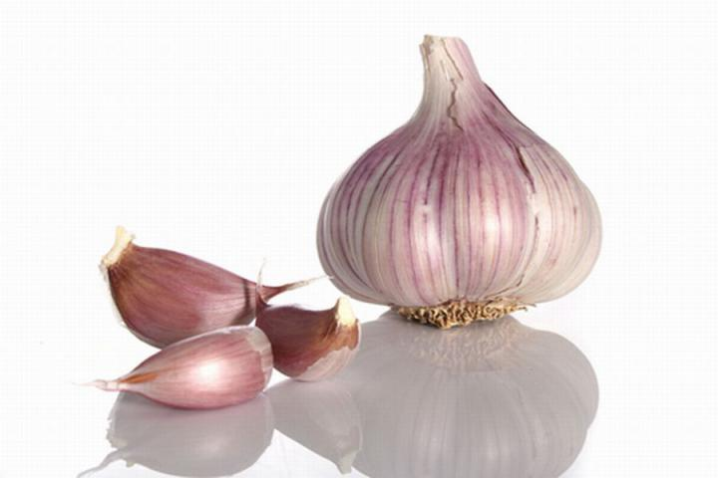
Чесночок наш, чесночок,
Ой, как горько-горько!
Чесночок наш, чесночок
Ест телёнок Борька;
Нам скажи-ка — почему?
-Чтобы сильным быть! Му-му.

Slide 5
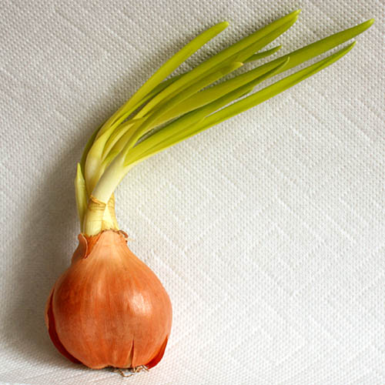
Ходит по полю бычок:
«Вкусно пахнет как лучок!
В носике щекочется -
Скушаю, раз хочется».

Slide 6
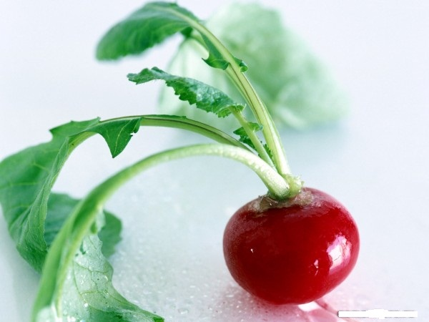
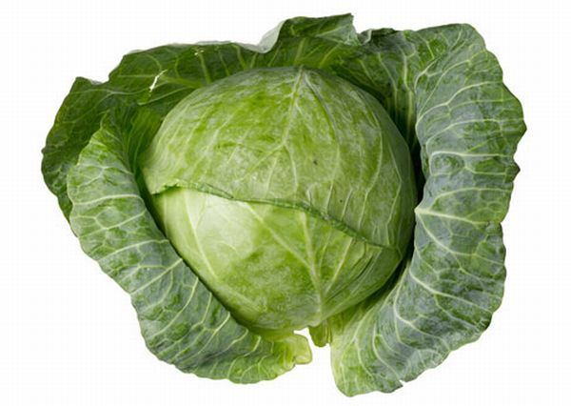
Мы редиску поливали,
Когда вырастет, все ждали...
Со сметанкой, очень вкусно,
С добавлением капусты!

Slide 7
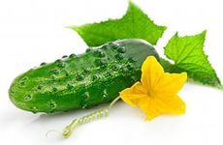
Зеленый огурец –
Большой-большой хитрец:
Сидит себе на грядке,
С людьми играет в прятки.

Slide 8
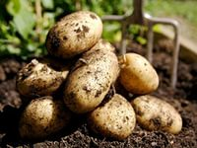
Грядку раскопай немножко,
Глядь, а там живёт картошка.
Раз картошка, два и три...
Всю в ведро её бери.

Slide 9
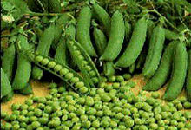
Распустил усы горох,
Шёл в стручке переполох:
Целый выводок горошин,
Друг на дружку все похожи,

Slide 10
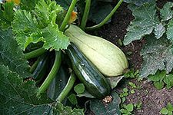
Кто лежит такой пузатый
И в рубашке полосатой?
Это вам не пустячок,
Это чудо - кабачок!

Slide 11
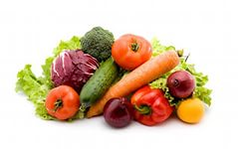
Ешьте овощи и фрукты-
Это лучшие продукты.
Вас спасут от всех болезней.
Нет вкусней их и полезней.
Подружитесь с овощами,
И с салатами и щами.
Витаминов в них не счесть.
Значит, нужно это есть!

